Slide 1

TOÁN 5
Tập 1
Tuần 9
Bài 26: Trừ các số thập phân Tiết 2

Slide 2
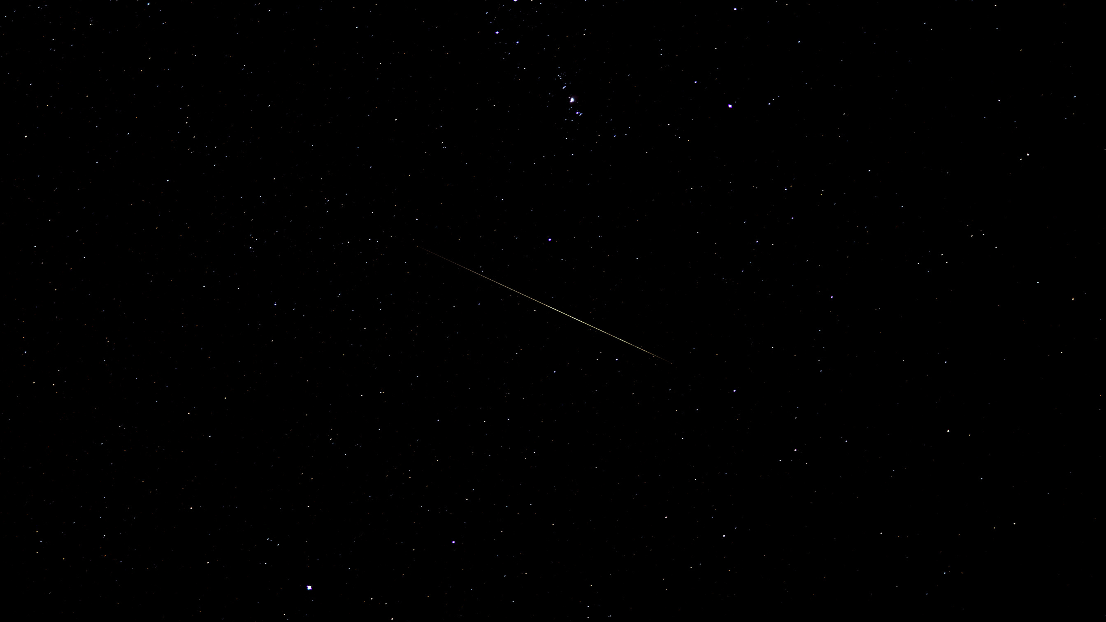






HÀNH TINH ÁNH SÁNG

Slide 3


Các hành tinh trong hệ Mặt Trời của chúng mình đang bị một thế lực bóng tối hút mất năng lượng và ánh sáng. Các bạn hãy giúp chúng mình tìm lại năng lượng và ánh sáng bằng cách trả lời đúng các câu hỏi đang ấn giấu trong mỗi hành tinh nhé!!!

Slide 4
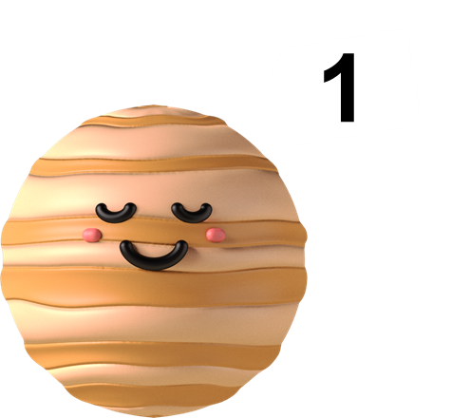
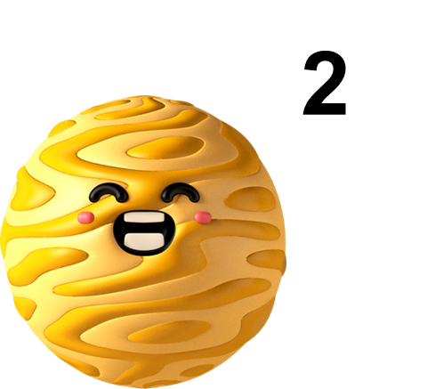
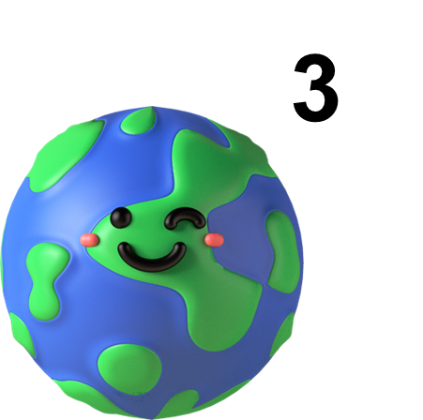
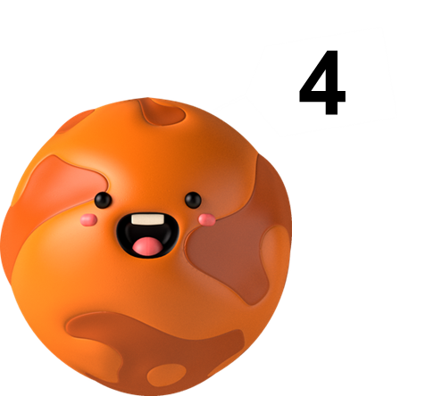

Notes:
Nhấn lần 1 vào từng hành tinh để chuyển sang slide câu hỏi.
Sau khi quay trở lại:
Nếu học sinh trả lời đúng, nhấn lần 2 vào từng hành tinh để biến mất.
Nếu học sinh trả lời sai, không nhấn gì cả.
Thực hiện cho đến khi hết câu hỏi.
Nhấn vào nút nguồn màu vàng để chuyển sang slide 13.

Slide 5


Câu hỏi 1: Kết quả của phép tính sau là:
74,48 – 32,52 = ?
A. 41,56
B. 41,96
C. 42,96
D. 41,66
Notes:
- Nhấn vào Mặt Trời để quay lại slide bảng câu hỏi (slide 4)

Slide 6

Câu hỏi 2: Thực hiện phép tính:
21,82 – 16,37 = ?
A. 5,45
B. 4,45
C. 6,54
D. 5,54
Notes:
- Nhấn vào Mặt Trời để quay lại slide bảng câu hỏi (slide 4)

Slide 7

Câu hỏi 3: Thực hiện phép tính:
46,38 – 37,9 = ?
A. 8,84
B. 8,48
C. 8,9
D. 8,29
Notes:
- Nhấn vào Mặt Trời để quay lại slide bảng câu hỏi (slide 4)

Slide 8

Câu hỏi 4: Điền số thích hợp vào chỗ chấm:
75,41 + …… = 96,28.
A. 20,87
B. 21,78
C. 20,78
D. 22,45
Notes:
- Nhấn vào Mặt Trời để quay lại slide bảng câu hỏi (slide 4)

Slide 9


Cảm ơn các bạn đã giúp chúng mình lấy lại năng lượng và ánh sáng! Chúng mình sẽ tặng cho bạn một ngôi sao may mắn thay cho lời cảm ơn nhé!!!

Slide 10

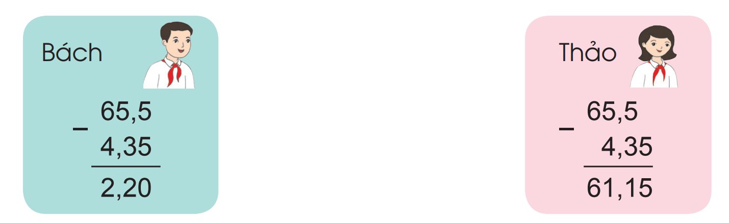


02
Tìm lỗi sai rồi sửa lại cho đúng: 65,5 – 4,35 = ?

Slide 11

02
Tìm lỗi sai rồi sửa lại cho đúng: 65,5 – 4,35 = ?
Bài giải
Bạn Bách thực hiện phép tính sai vì đặt sai thứ tự hàng.
Bách sửa lại theo Thảo sẽ được phép tính đúng.
Những lỗi sai điển hình thường gặp khi làm trừ các số thập phân: Đặt sai dấu phẩy, đặt sai hàng, trừ sai, quên nhớ khi trừ.

Slide 12
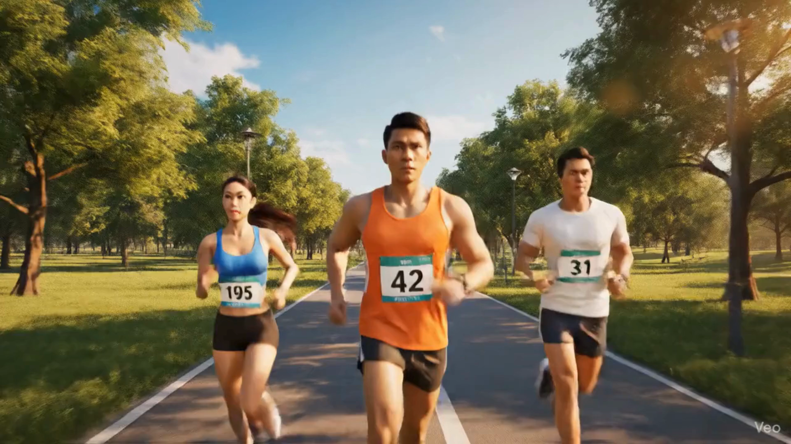

Slide 13

Tìm Một vận động viên thi chạy Ma-ra-tông đã chạy được 31,57 km. Hỏi vận động viên đó còn phải chạy quãng đường dài bao nhiêu ki-lô-mét nữa để về đích? Biết rằng đường đua đó dài 42,195 km.
03

Slide 14
03
Bài giải
Vận động viên đó còn phải chạy quãng đường dài là:
42,195 – 31,57 = 10,625 (km)
Đáp số: 10,625 km.

Slide 15



Slide 16


Một thùng đựng 26,75 kg gạo. Người ta lấy từ thùng đó ra 10,5 kg gạo, sau đó lại lấy ra 9 kg gạo nữa. Hỏi trong thùng còn lại bao nhiêu ki-lô-gam gạo?
04
Bài giải
Trong thùng còn lại số ki-lô-gam gạo là:
26,75 – 10,5 – 9 = 7,25 (kg)
Đáp số: 7,25 kg gạo.

Slide 17

Hôm nay, các em biết thêm được điều gì?

Slide 18
Khi đặt tính và tính, em nhắn bạn cần lưu ý những gì?

Slide 19


Slide 20


